Slide 1
Математика 1 класс «Начальная школа 21 века» «На сколько больше или меньше»
Темирбулатова Е.Н.
МОУ «СОШ №3»
г.Маркс

Slide 2


БОЛЬШЕ выше старше дороже длиннее толще тяжелее
МЕНЬШЕ
ниже
моложе
дешевле
короче
тоньше
легче

Slide 3
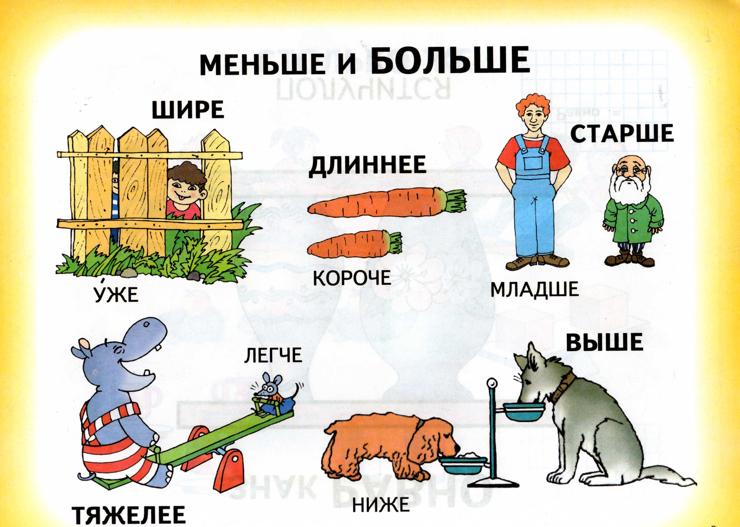

Slide 4
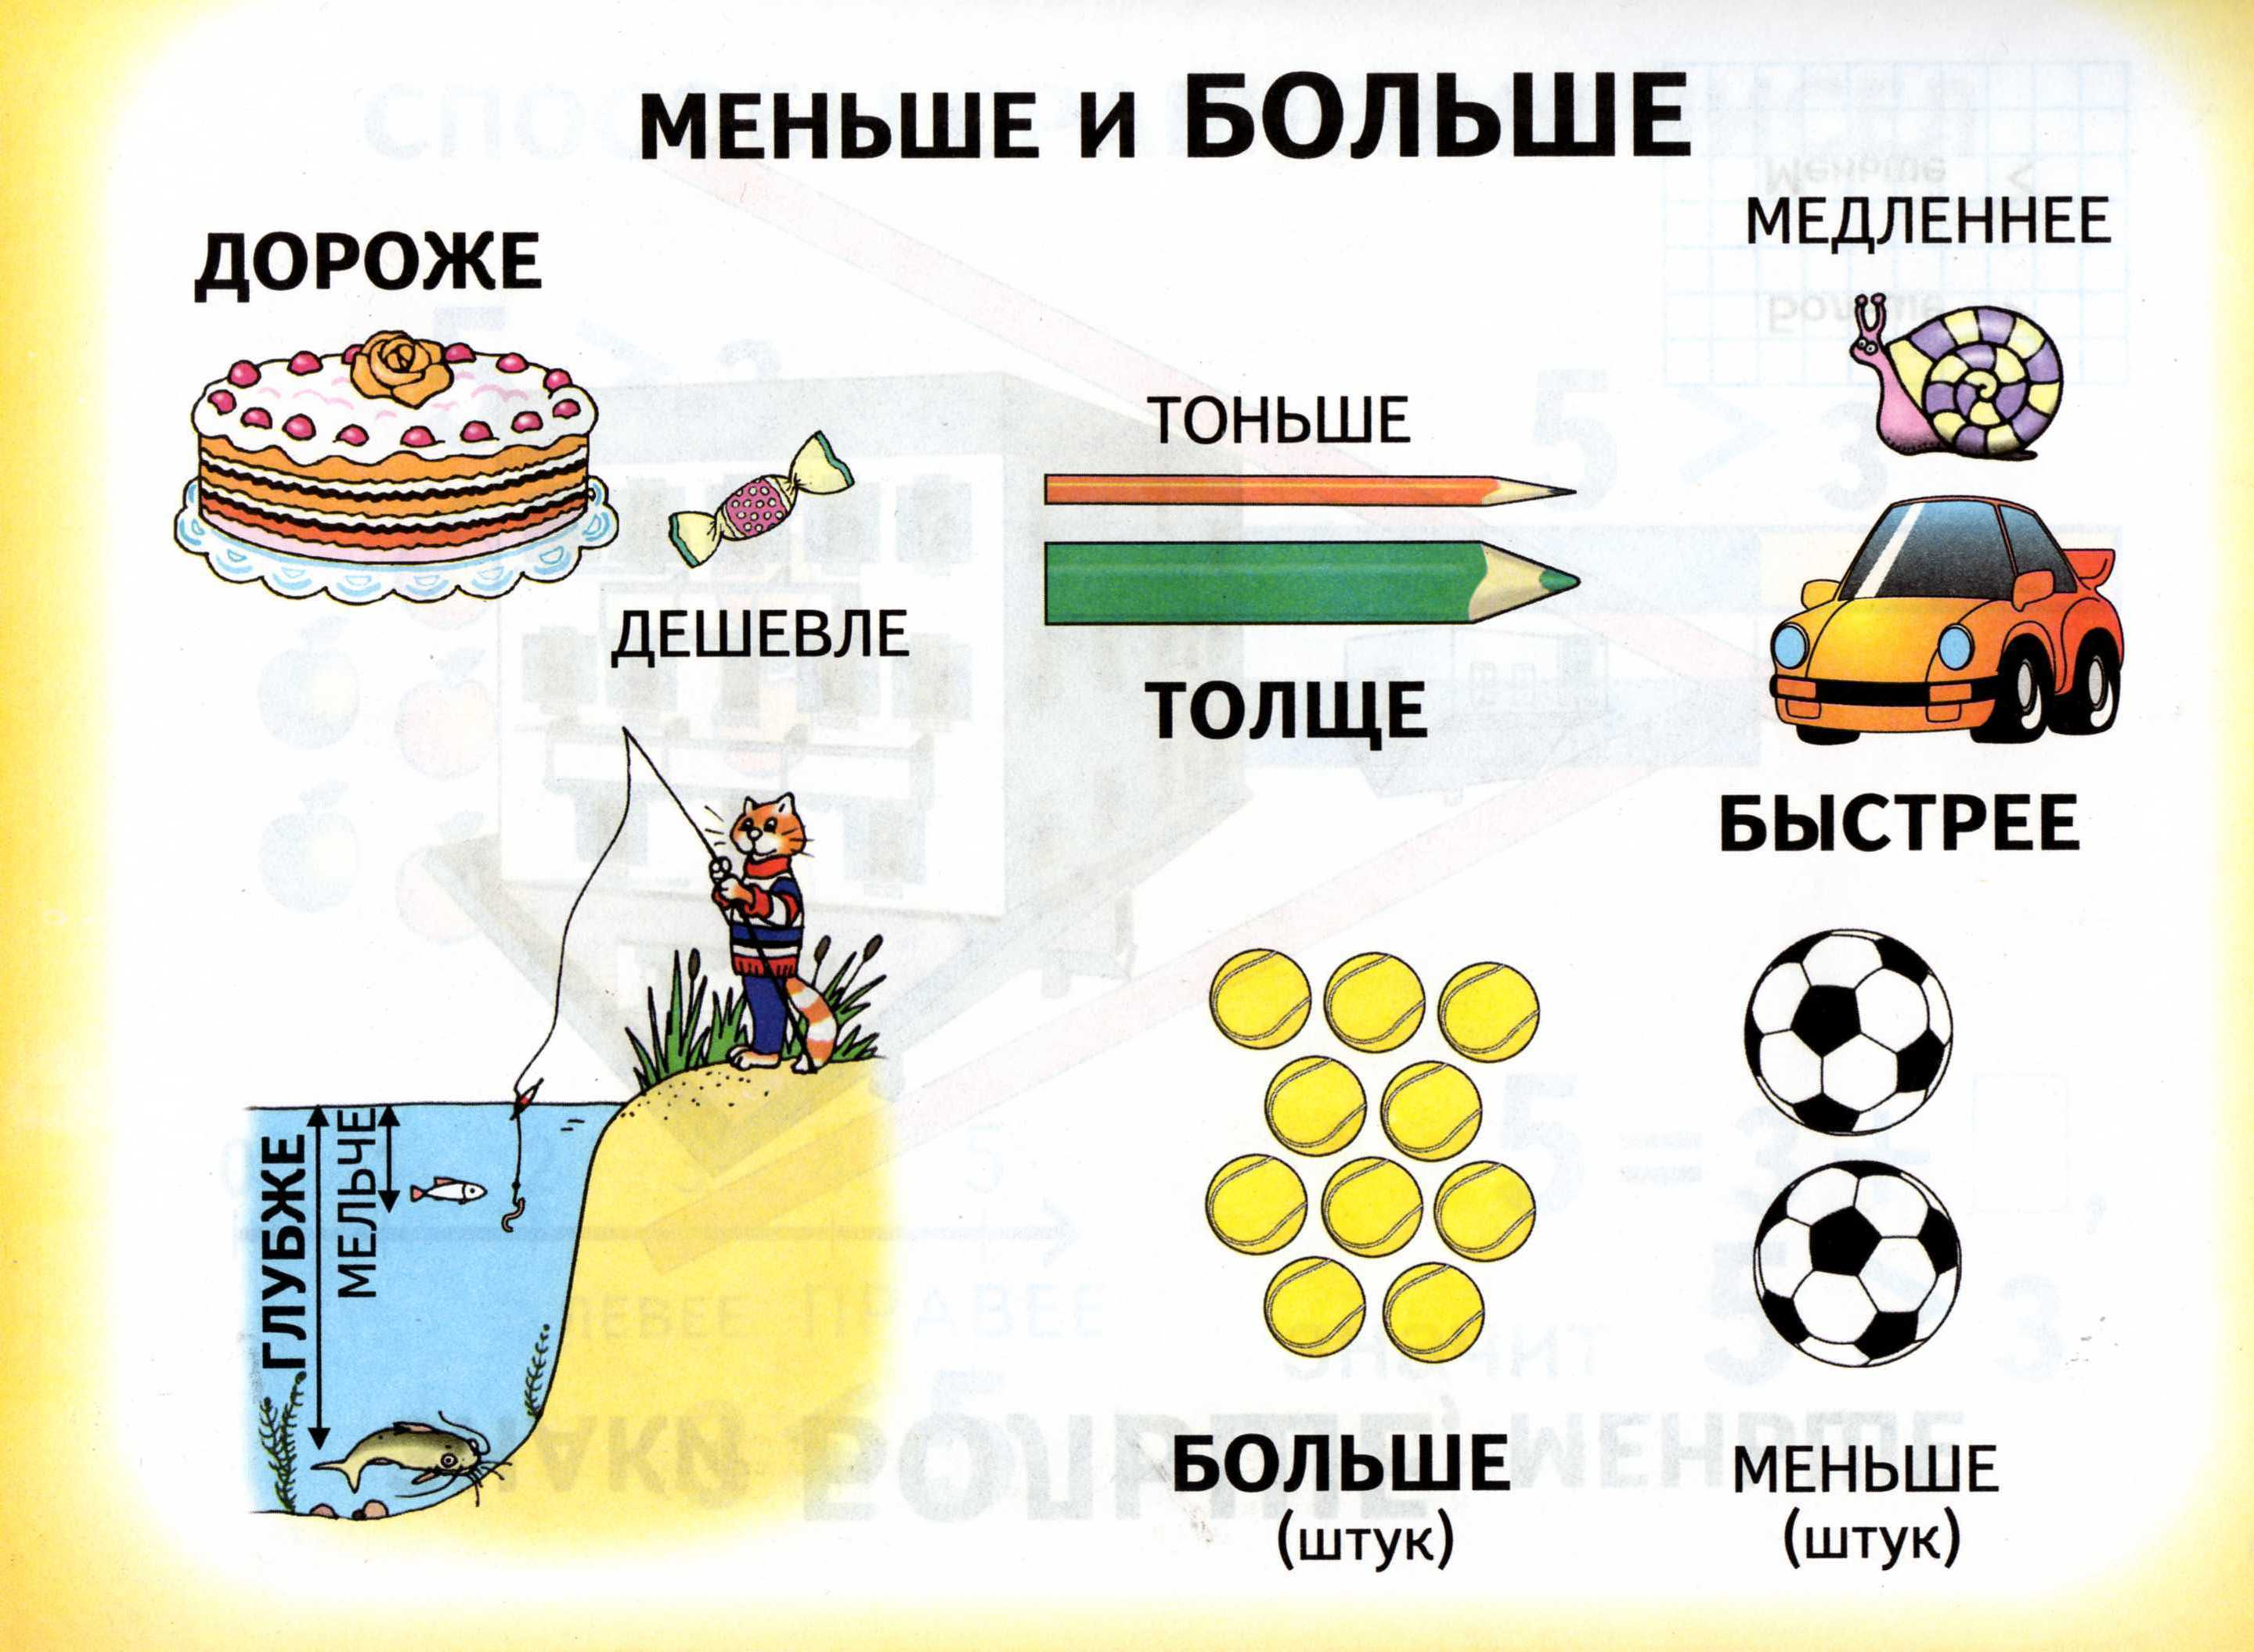

Slide 5
ПРОВЕРЬ! Продолжить закономерность 5, 10, 15, 20, 25, 30 Найти «лишнее число» 11, 12, 13, 14, 15 19

Slide 6

Выбери правильный ответ 5; 13; 4; 7 8; 6; 9; 5 10; 12; 8; 14 3; 1; 4; 2 4; 3; 7; 10

Slide 7
9 + 4 9 - 4
У Кати 9 шоколадных конфет и 4 карамели. Сколько всего конфет у Кати?
У Кати 9 шоколадных конфет, а карамелей на 4 меньше. Сколько карамелей у Кати?
У Кати 9 шоколадных конфет и 4 карамели.
На сколько шоколадных конфет больше, чем карамелей?
У Кати 9 шоколадных конфет, а карамелей на 4 больше. Сколько карамелей у Кати?

Slide 8


Slide 9



